Slide 1
임베디드 프로그래밍 기말 프로젝트 최종발표
팀 원: 김동연 (2016112622), 김근남 (2016112624)

Slide 2
순서
프로그램 설명
GUI 구현
네트워크 통신
실행 영상

Slide 3
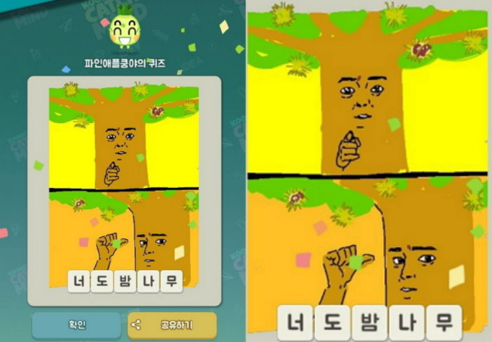
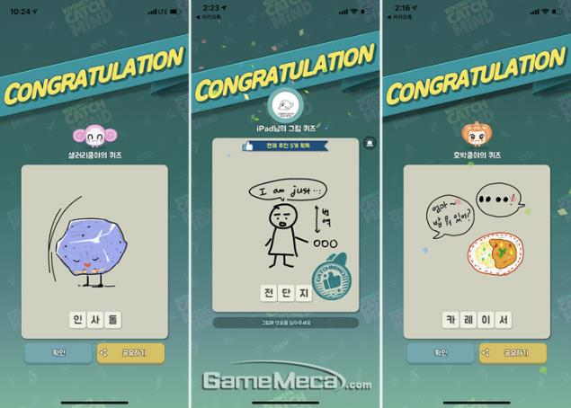
1 . 프로그램 설명
주제 : 라즈베리파이를 이용한 실시간 스케치 퀴즈 프로그램
스케치 퀴즈 : 제시어가 주어지면 1명이 스케치를 하고 나머지가 제시어를 유추하여 정답을 맞추는 게임
주제 선정 배경 : 여러대의 라즈베리파이를 이용하여 네트워크와 GUI기능을 유용하게 사용 가능

Slide 4
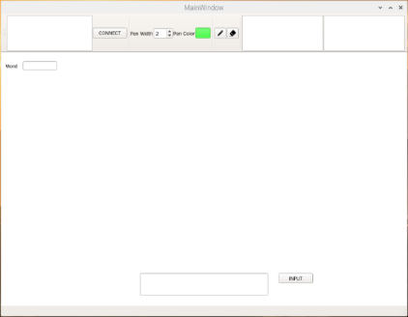
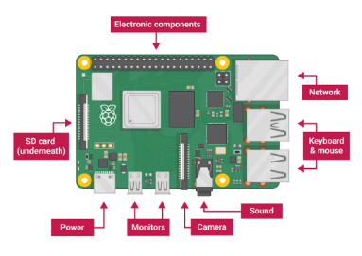
1 . 프로그램 설명
프로그램 구조
Socket 통신을 이용한 네트워크 연결
Mouse Event를 이용한 Canvas에 그림 그리기
발생한 Event 정보
+
색상(RGBA)값 전송
정답입력 칸에 정답 입력
정답일 시 출제자에게 정답 메시지 전송
순서 교대 (2~6 과정 반복)
프로그램 종료

Slide 5
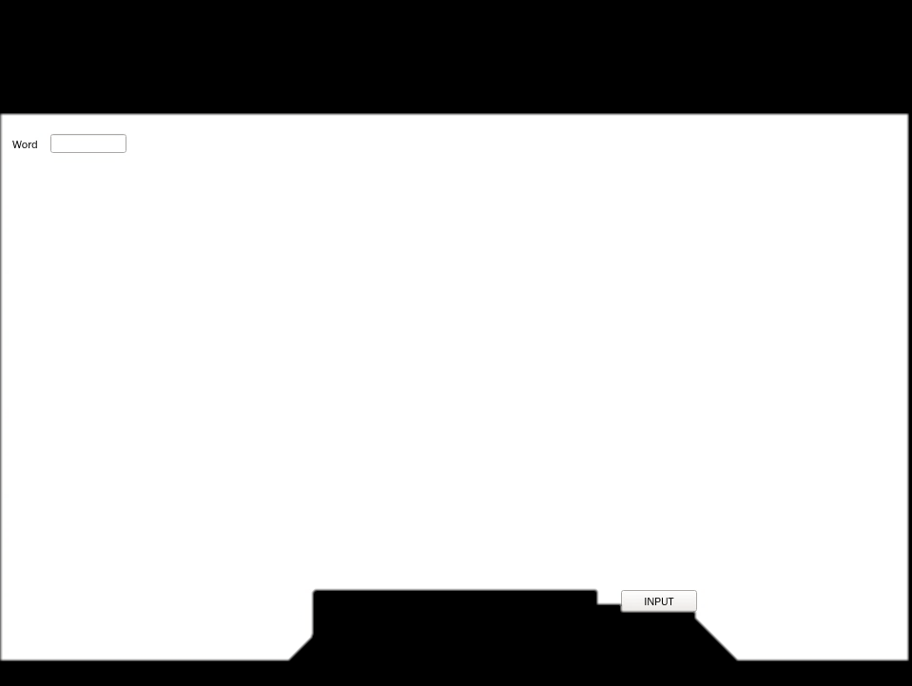
2 . GUI 구현
GUI 전체 구조
시스템 텍스트 창
네트워크 연결 및 시작 버튼
펜 굵기 및 색상 선택
그림 도구 선택 버튼
정답 확인 텍스트창
제시어 출력 창
그림판
정답 입력
정답 전송 버튼

Slide 6
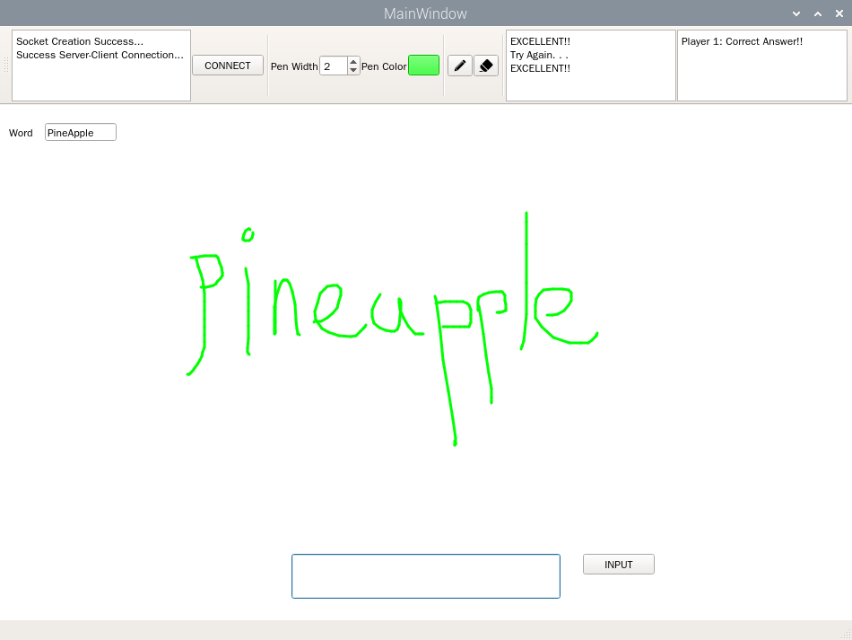
2 . GUI 구현
시스템 텍스트 및 네트워크 연결 버튼
1. 시스템 텍스트 창
전반적인 System 관련 정보를 출력하는 텍스트 창
QTextEdit으로 구현
2. 네트워크 연결 및 시작 버튼
네트워크 연결시도 및 시작 버튼
AF_INET 소켓 연결 함수 호출
네트워크 연결 여부가 시스템 텍스트 창에 출력

Slide 7
2 . GUI 구현
그리기 도구 기능
3. 펜 굵기 및 색상 선택
Qspinbox를 통한 펜 굵기 지정
QPushButton을 통한 색상 선택
4. 그림 도구 선택 버튼
펜/지우개 선택 버튼
해당 버튼을 누르면 tool 번호 변경

Slide 8
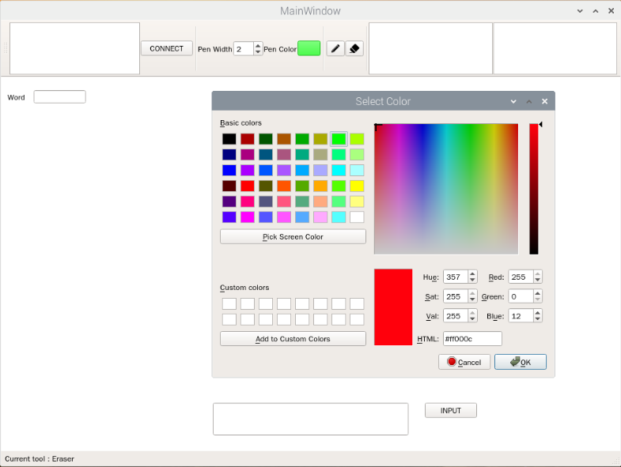
2 . GUI 구현
그리기 도구 기능 부가설명
색상 선택
Color 버튼을 누르면 QColorDialog Class 의 setStyleSheet함수 호출
색상 선택후 Qcolor Class에 rgba값을 전달하여 색상을 나타내는 객체 생성

Slide 9
2 . GUI 구현
게임진행 상태 및 제시어 텍스트 창
5. 정답 확인 텍스트 창
나의 정답 확인(왼쪽)
상대방의 정답 확인(오른쪽)
6. 제시어 출력 창
- 여러 제시어들을 배열에 미리 저장
출제자일 때, 문제에 대한 제시어 출력
출제자가 아닐 때는 빈칸 출력

Slide 10
2 . GUI 구현
Canvas 및 정답입력 버튼
7. 그림판
선택한 도구로 제시어를 표현하는 그림판
Qwidget으로 구현
8. 정답 입력
출제자가 그림판에 그린 그림을 보고 정답을 입력하는 텍스트 창
QLineEdit으로 구현
9. 정답 전송 버튼
입력한 텍스트를 확인 후, Strcmp함수를 이용해 배열에 저장된 제시어와 정답을 비교
정답일 시 출제자에게 전송

Slide 11
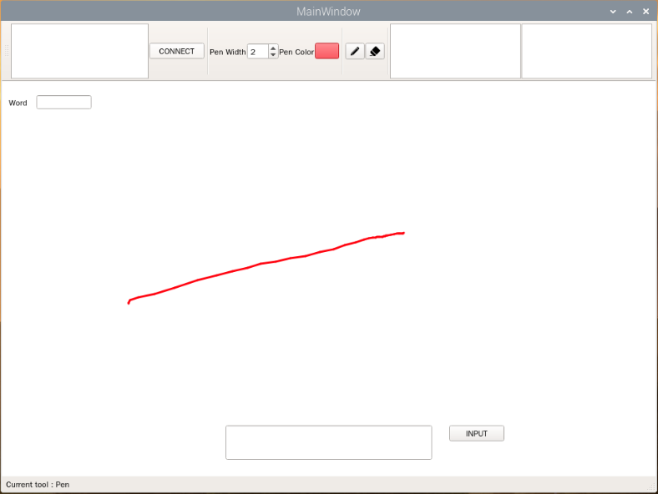
2 . GUI 구현
Draw 과정 상세설명
QPainter Class의 drawLine 함수 이용
startpoint와 endpoint필요
startpoint와 endpoint사이 직선을 그림
mousePressEvent
현재 좌표를 startpoint로 지정
mouseMoveEvent
현재 좌표를 endpoint로 지정 후 drawLine 호출
Drawline탈출 후 현재 좌표를 startpoint로 지정
1px이동마다 호출하여 곡선까지 표현
mouseReleaseEvent
- 현재 좌표를 endpoint로 지정후 drawLine호출

Slide 12
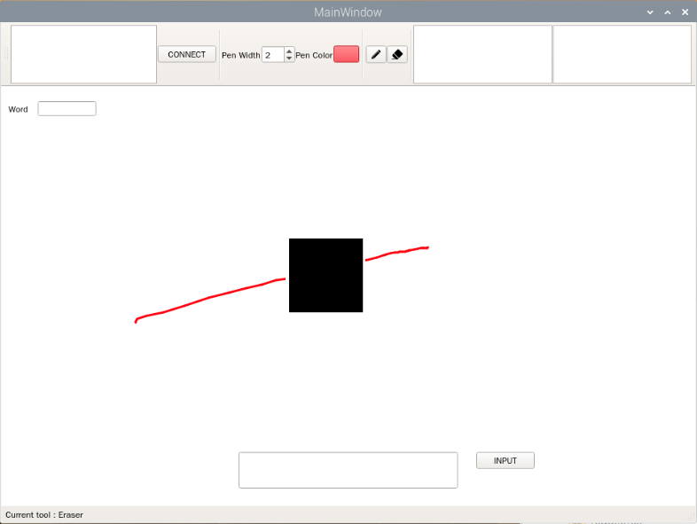
2 . GUI 구현
Erase 과정 상세설명
QRect Class로 지우개 모형 만들기
Qpainter Class의 Drawrect함수 이용
만들어둔 지우개 모양의 사각형을 그림
흰색 사각형을 그려 지우개 역할을 함
Event가 발생한 좌표가 사각형의 좌측상단

Slide 13

3. 네트워크 통신
Data 통신 흐름
자식 프로세스
fork()
부모 프로세스
네트워크 연결 성공
자신의 프로그램에서 발생하는 event에 즉각 반응하고, 상대 프로그램에서 송신하는 data 를 실시간으로
수신하기 위해 2개의 프로세스 생성
출제자
부모 프로세스 - event가 발생하면 상대편 라즈베리파이로 data를 전송 (그림 data 전송)
자식 프로세스 - 상대편 라즈베리 파이로부터 정답 data 수신 대기 (상대방 정답 여부 확인)
정답자
부모 프로세스 - 자신이 입력한 답의 정답여부를 확인 -> 정답일 시 상대방에게 정답 data전송
자식 프로세스 - 상대편 라즈베리 파이로부터 실시간으로 그림 data를 수신하여 canvas에 그림

Slide 14
3. 네트워크 통신
그림 Data 전송
각 data들을 ‘/’을 분기로 이어붙여 1개의 Qstring을 생성
그림이 그려지는 매 프레임 별로 1개의 Qstring을 전송
Tool - 0일때 펜, 1일때 지우개
Event 번호 - 0일때 MousePress, 1일때 MouseMove, 2일때 MouseRelease
현재 x, y좌표 - 현재 마우스 Event가 발생한 좌표 정보
이전 x, y좌표 - 이전 Event가 발생한 좌표 정보
펜 굵기 - Event가 발생한 시점의 펜 굵기 값
RGBA - Event가 발생한 시점의 펜 색상 값
Tool / Event 번호 / 현재 x좌표 / 현재 y좌표 / 이전 x좌표 / 이전 y좌표 / 펜 굵기 / R / G / B / A

Slide 15
3. 네트워크 통신
그림 Data 수신
각 data들을 ‘/’을 기준으로 Strtok함수를 이용해 분해하여 해당 변수에 저장
발생한 Event 번호에 맞춰 상응하는 함수를 실행하여 canvas에서 똑같이 그림
Tool - 0일때 펜, 1일때 지우개
Event 번호 - 0일때 MousePress, 1일때 MouseMove, 2일때 MouseRelease
현재 x, y좌표 - 현재 마우스 Event가 발생한 좌표 정보
이전 x, y좌표 - 이전 Event가 발생한 좌표 정보
펜 굵기 - 전달받은 펜 굵기 값을 변수에 저장
RGBA - 전달받은 펜 색상 값을 변수에 저장
Tool / Event 번호 / 현재 x좌표 / 현재 y좌표 / 이전 x좌표 / 이전 y좌표 / 펜 굵기 / R / G / B / A

Slide 16
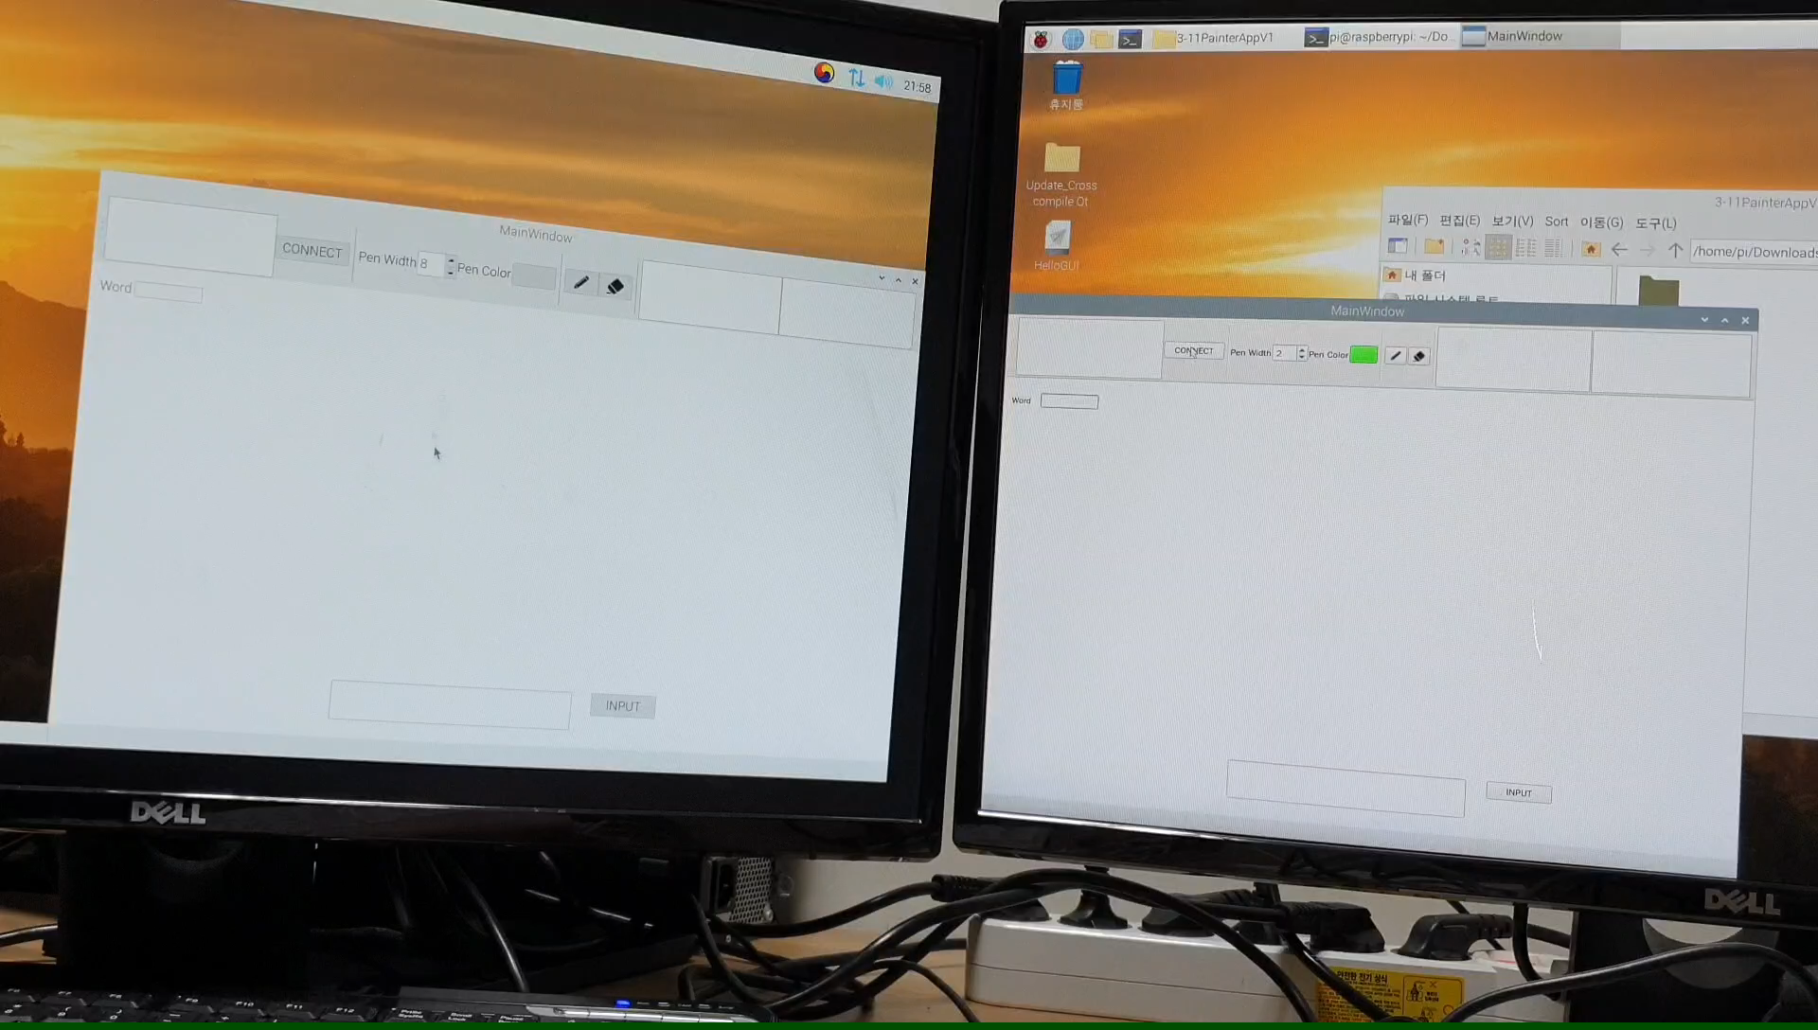
4. 실행 영상

Slide 17
감사합니다 !!

Slide 18
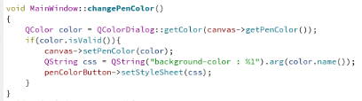
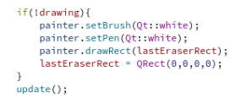
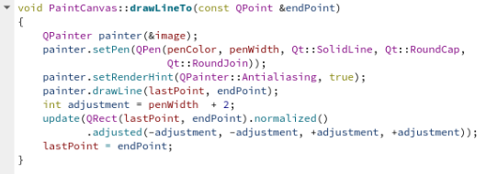
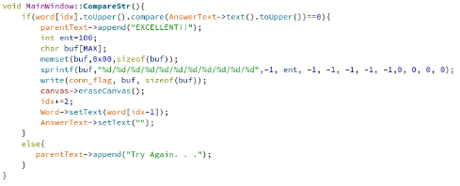
첨부 : 소스코드
펜 색상 변경
지우개
선 그리기
정답 확인

Slide 19
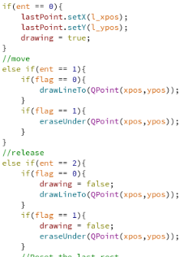
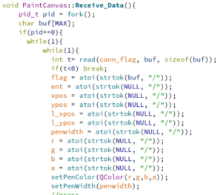
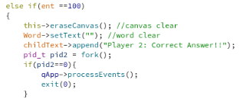
첨부 : 소스코드
Event에 따라 실행
String 분리

Slide 20
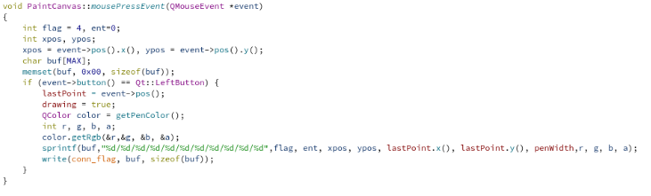
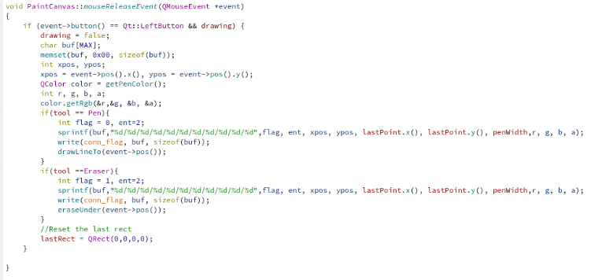
첨부 : 소스코드
mousePress
mouseRelease

Slide 21
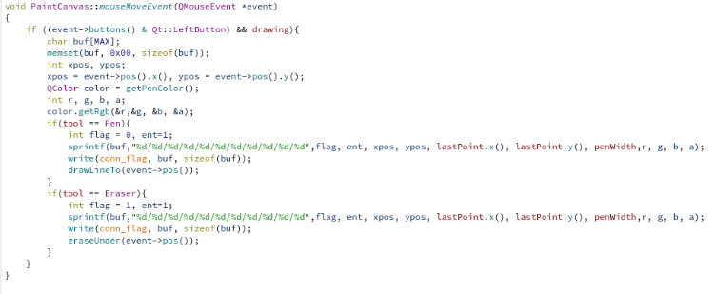
첨부 : 소스코드
mouseMove

Slide 22
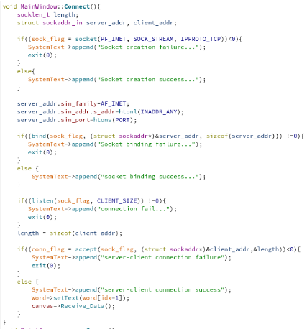
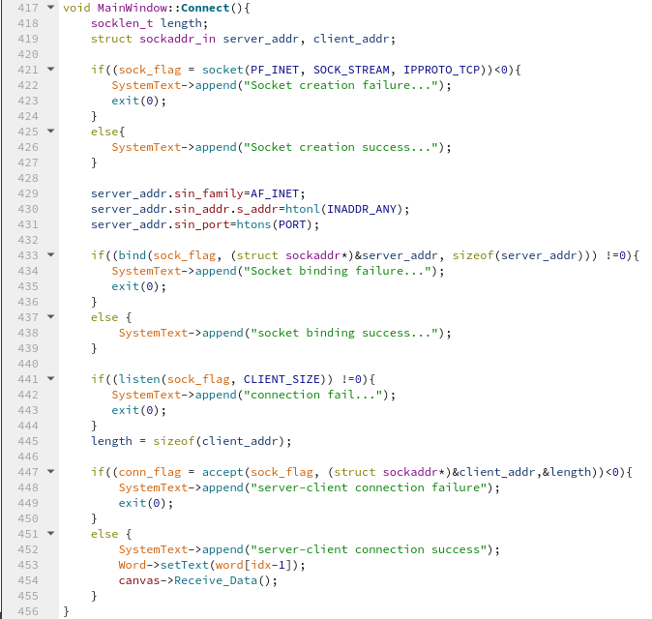
첨부 : 소스코드
Server
Client

